Slide 1
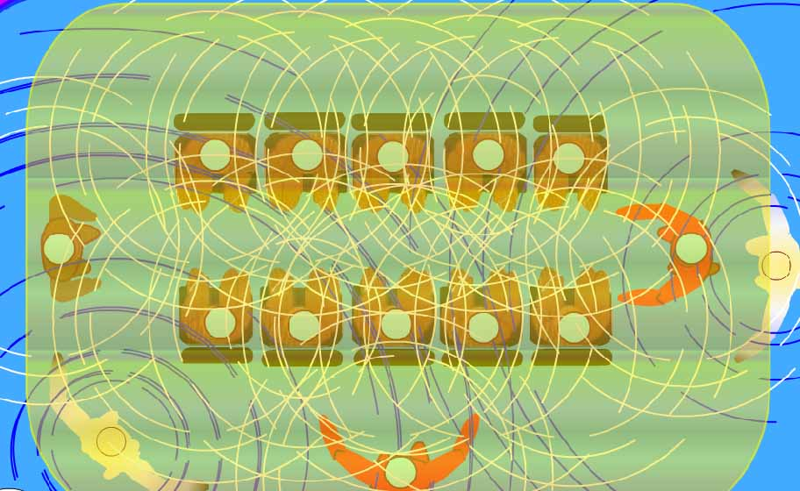
Recursos Plásticos e Corrente Magnética

Slide 2
PROGRAMA DE ESTUDO SISTEMATIZADO DO CEFAK
PROGRAMA DE ESTUDOS SEQÜENCIAIS – PES
FORMAÇÃO MEDIÚNICA III
Recursos Plásticos e a Corrente Magnética
OBJETIVO
Fornecer considerações gerais sobre a corrente magnética:
como é formada, seu objetivo e seus benefícios;
o porquê dos trabalhos mediúnicos e sua importância;
responsabilidade mediúnica

Slide 3
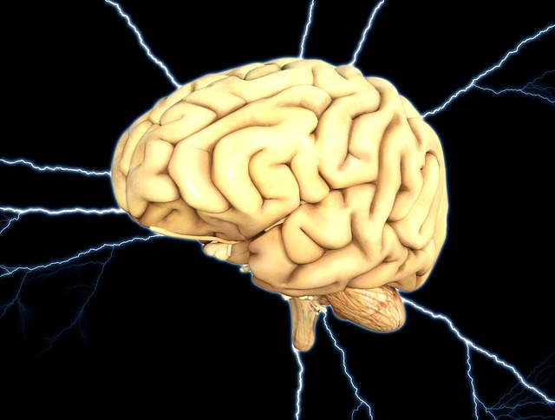
TRABALHADORES ENCARNADOS
Muito diferentes entre si, na intensidade e na cor
O material mental representa recursos plásticos para:
Benfeitores tornarem-se visíveis aos sofredores;
Emissões de Energias Mentais:

Slide 4
materialização de imagens ou quadros em ajuda aos infelizes;
serviços de importância para os que se encontrem presos ao padrão vibratório dos encarnados.

Slide 5
→ Emissões de Energias Vitais:
Fonte miraculosa, com origem nos corações e cérebros humanos.

Slide 6
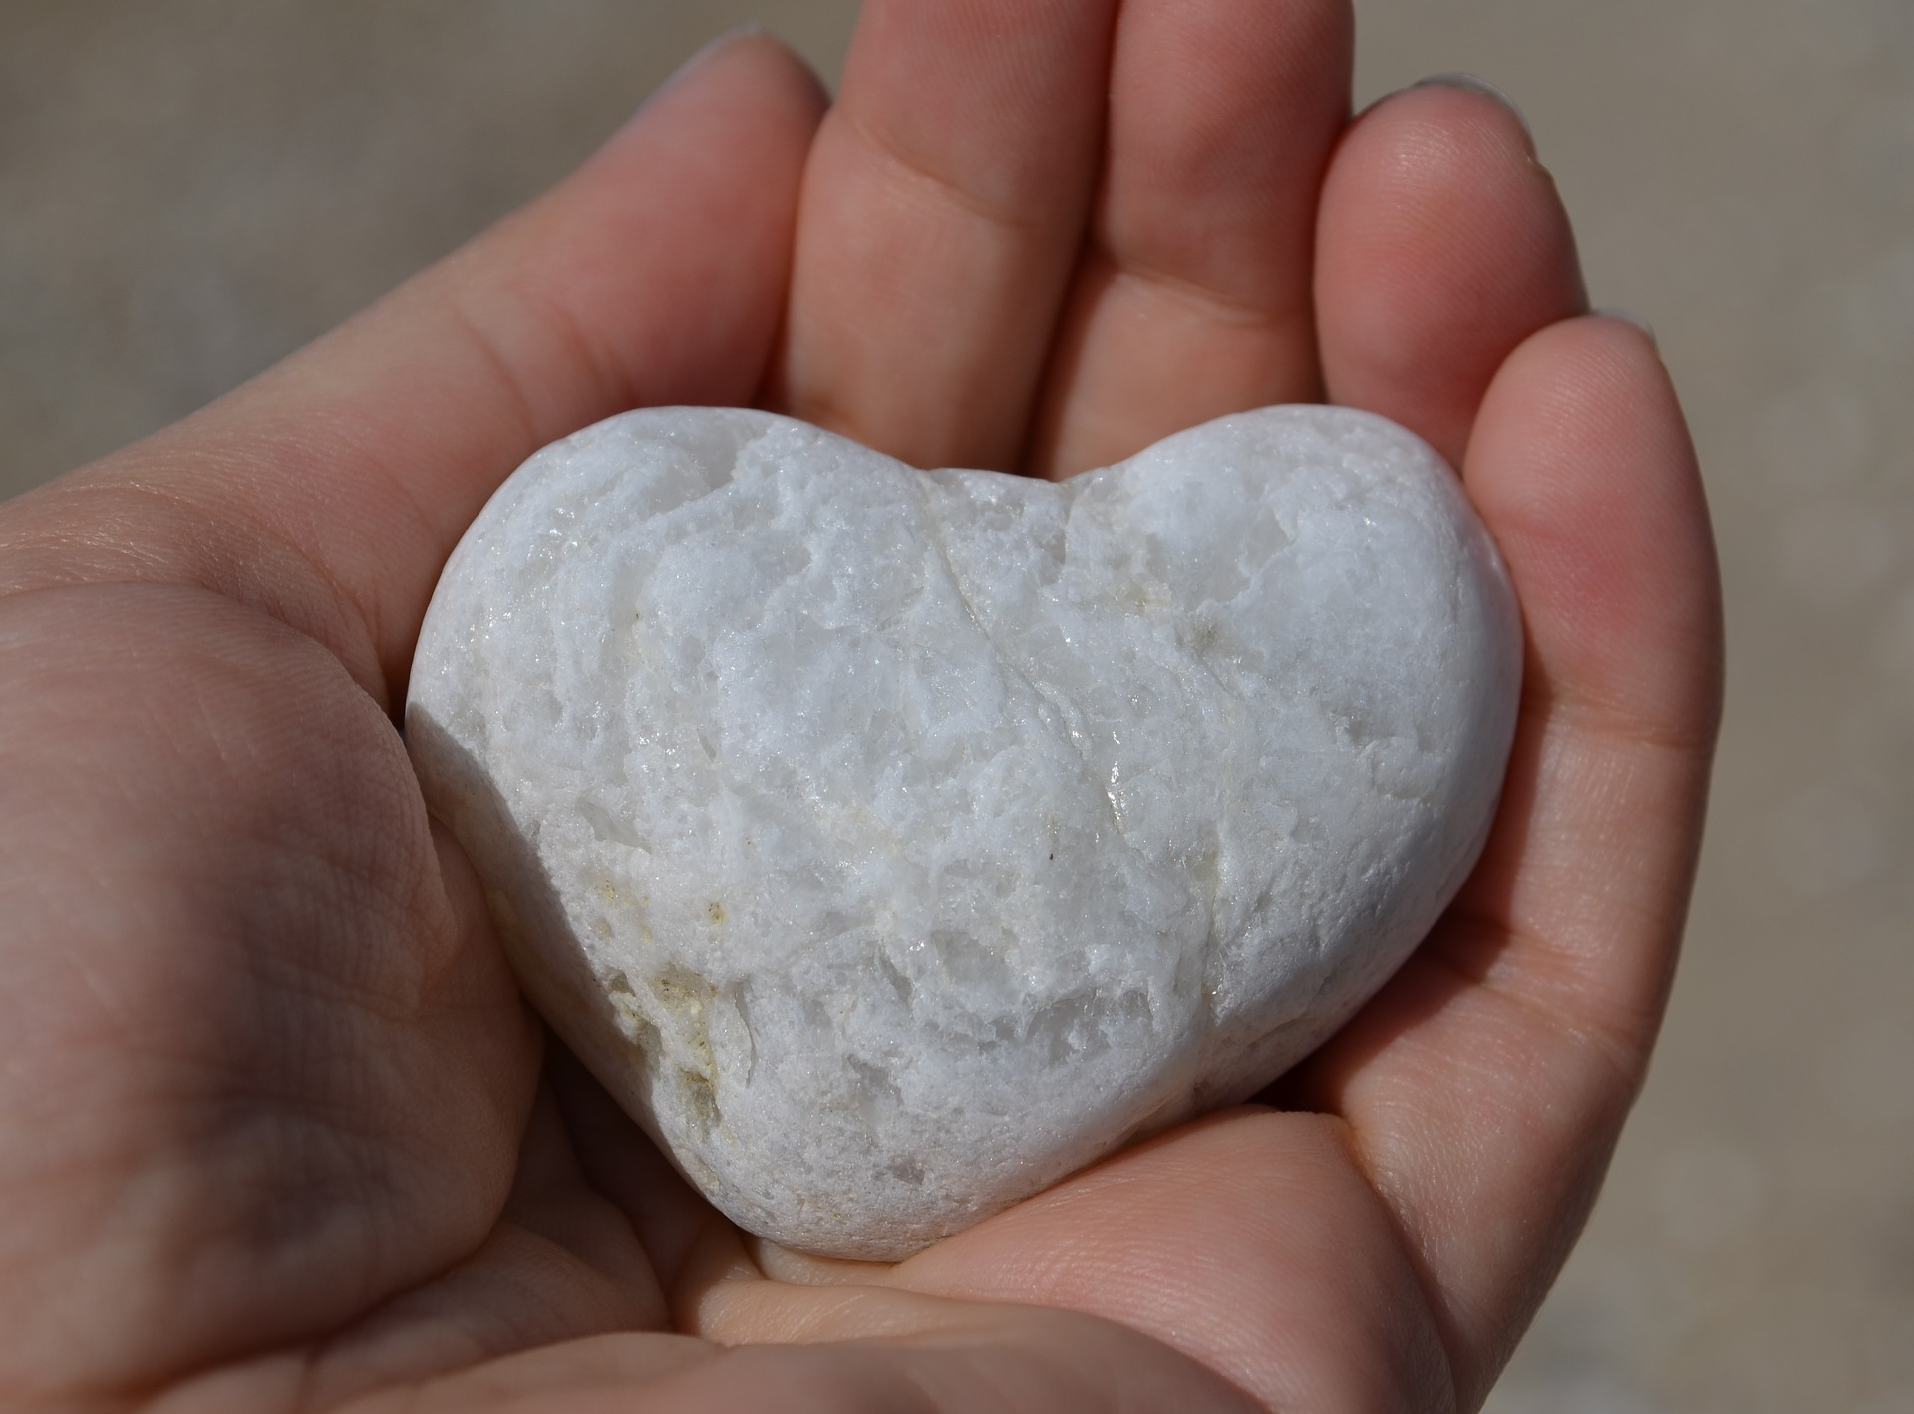
“Ajudando as entidades em desequilíbrio, ajudarão a si mesmos; doutrinando, acabarão igualmente doutrinados.”
(Missionários da Luz – cap 17)

Slide 7
TRABALHADORES ESPIRITUAIS
Servidores da esfera espiritual mantinham-se de mãos dadas, formando extensa corrente protetora, uma cadeia magnética.
“Sem essa rede de forças positivas, que opera a vigilância indispensável, não teríamos elementos para conter as entidades perversas e recalcitrantes.”

Slide 8
Observações de André Luiz
“...se para os fenômenos de intercâmbio com os desencarnados esclarecidos era necessário o auxílio de nosso plano ao campo mediúnico,
no caso presente essa cooperação deveria ser muito maior, em vista da condição dolorosa e lastimável dos comunicantes.”

Slide 9
RECURSOS PLÁSTICOS
Inclusive as que fluem abundantemente do organismo mediúnico.
(“Missionários da Luz” – cap. 17 – André Luiz / Chico Xavier)
São forças mentais emitidas pelos espíritos,

Slide 10
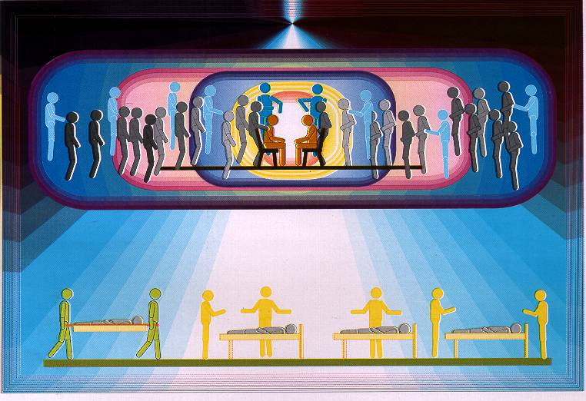
DESOBSESSÃO COLETIVA-
CORRENTE MAGNÉTICA
Gravuras do livro do DR. MAURÍCIO NEIVA CRISPIM

Slide 11
TERAPÊUTICA DA OBSESSÃO
Qual é o meio terapêutico mais poderoso para afastar o obsessor?
1. O PASSE
2. A DOUTRINAÇÃO
3. A CORRENTE MAGNÉTICA
4. A PRECE
Em todos os casos de obsessão, a prece é o mais poderoso meio de que se dispõe para demover de seus propósitos maléficos o obsessor. A GENESE CAP. XIV
A PRECE É UMA DAS AÇÕES DE TRATAMENTO
NA PRÁTICA DE DESOBSESSÃO COLETIVA

Slide 12
A DIREÇÃO ESPIRITUAL
O que os Espíritos supervisionam numa reunião de desobsessão?
1. DEFENDEM O AMBIENTE
2. AGRUPAM ESPÍRITOS POR NECESSIDADES
3. FACILITAM A DOUTRINAÇÃO
4. SUPERVISIONAM TODOS OS DETALHES
Dividiam a sala utilizando longas faixas fluídicas
Magnetizavam o próprio ar
Nos menores detalhes estava a supervisão dos benfeitores ...
OS MENSAGEIROS –CAP. 43
Manipulam os fluidos e forças recolhidos na sala... E formam “CORRENTE PROTETORA DE MÃOS DADAS” MISS. DA LUZ- CAP. 17
ILUSTRAÇÕES APLICADAS À DESOBSESSÃO COLETIVA

Slide 13
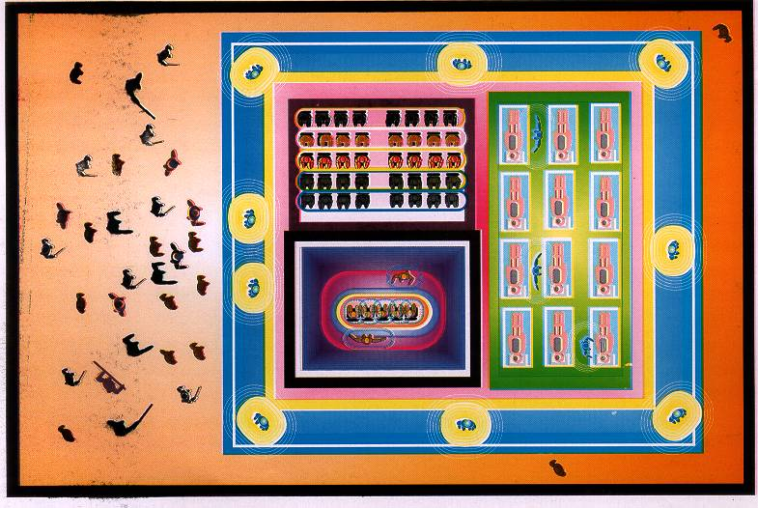
Do livro do DR. MAURÍCIO
FAIXAS separatórias
FAIXAS MAGNÉTICAS DE DEFESA
Espíritos
defensores
Endure-cidos
CAMPO DA CORRENTE
Sofredores nos leitos
ESPÍRITOS SOFREDORES COLOCADOS EM LEITOS PARA ENCAMINHAMENTOE OUTROS, ENDURECIDOS NO MAL, IMPEDIDOS DE ENTRAR

Slide 14
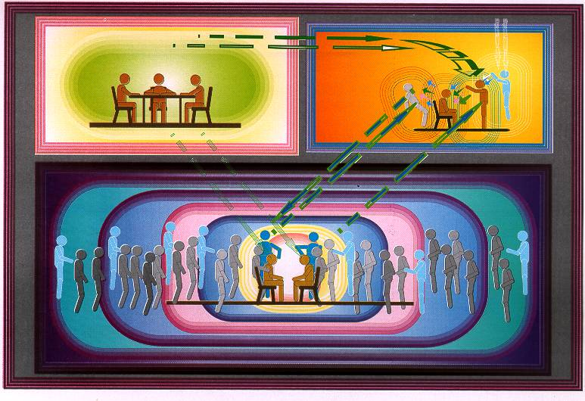
Vibração
da prece
Grupo em prece
Passe no encarnado desliga o Espírito
Que é atraído pela corrente
do livro do DR. MAURÍCIO
VÁRIOS ESPÍRITOS SÃO TRAZIDOS POR TRABALHADORES DO ESPAÇO

Slide 15
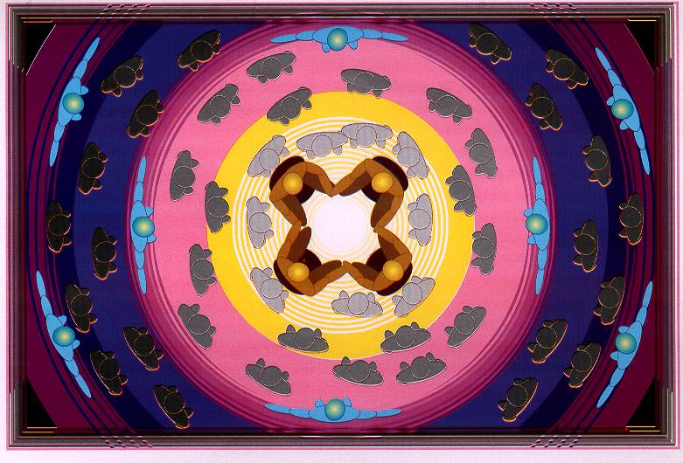
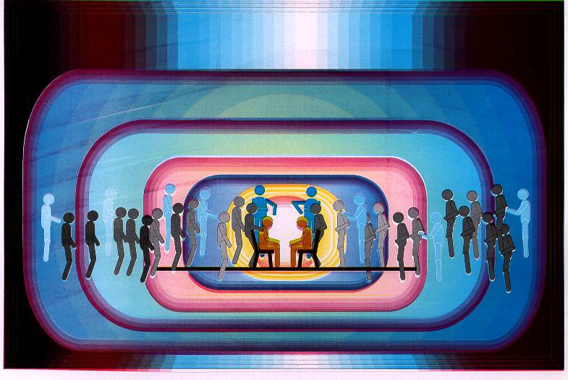
Do livro do DR. MAURÍCIO
ESPÍRITOS SOFREDORES (escuros) SEPARADOS POR FAIXAS VIBRATÓRIAS

Slide 16
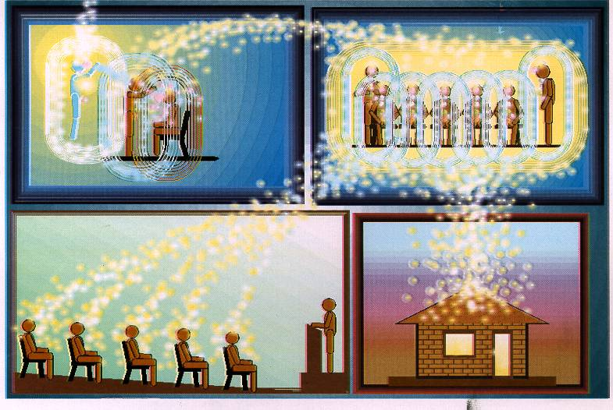
A CORRENTE ATRAI E INTERAGE COM OS ESPÍRITOS DURANTE O PASSE,
DURANTE A EVANGELIZAÇÃO DOS ENCARNADOS E ATÉ NOS LARES
A CORRENTE
O PASSE
A EVANGELIZAÇÃO
O LAR

Slide 17
A PREPARAÇÃO
Que atitude íntima se aplica ao iniciar cada sessão com a Corrente Magnética de Desobessão?
1. EXPULSAR
2. ABSORVER
3. ORAR
1. EXPULSAR do seu mundo interior os remanescentes das atividades comuns do dia.
2. ABSORVER substâncias renovadoras do plano espiritual.
3. ORAR Para captar prodigioso banho de forças, pela vigorosa . corrente mental que atrai.
PREPARAÇÃO DOS PASSISTAS CLARA E HENRIQUE ANDRÉ LUIZ - NOS DOMINIOS DA MEDIUNIDADE CAP. 17
TODAS SÃO APLICAVEIS NO INÍCIO DE QUALQUER ATIVIDADE MEDIÚNICA.

Slide 18
FORMAÇÃO DE CORRENTES FLUÍDICAS
O que fazer com o pensamento para formar uma corrente fluídica?
PRECES
MENTALIZAÇÕES
3. UNIR OBJETIVOS
NOS DOMÍNIOS DA MEDIUNIDADE CAP. 5 -
MISSIONÁRIOS DA LUZ
CAP. 1
... Fios de luz brilhante ligavam os componentes da mesa (10 médiuns) dando-nos a perceber (a André Luiz) que a prece os reunia mais fortemente entre si.
... Dezoito encarnados concentram o pensamento, em objetivos altos e puros.
...Cada qual emitia raios luminosos, muito diferentes entre si, na intensidade e na cor. Esses raios confundiam-se a uma distância de 60 cm e estabeleciam uma corrente de força ... Armazém de benefícios para os Espíritos infelizes
UNIR:
Intenção
Vontade
Desejo
Aspiração
COMUNHÃO DE PENSAMENTOS - R.E. DEZ 1869

Slide 19
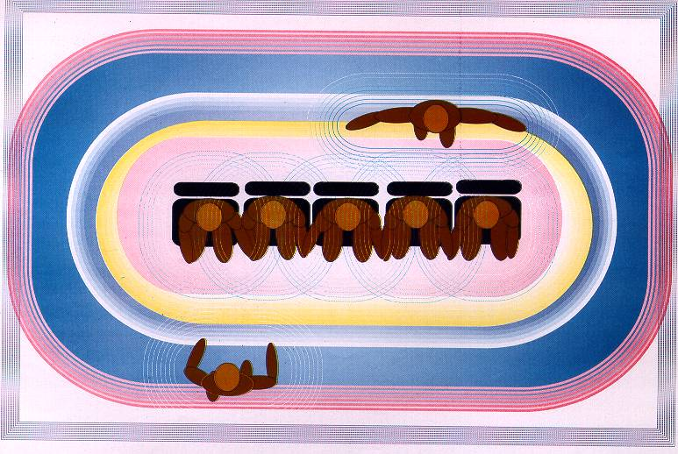
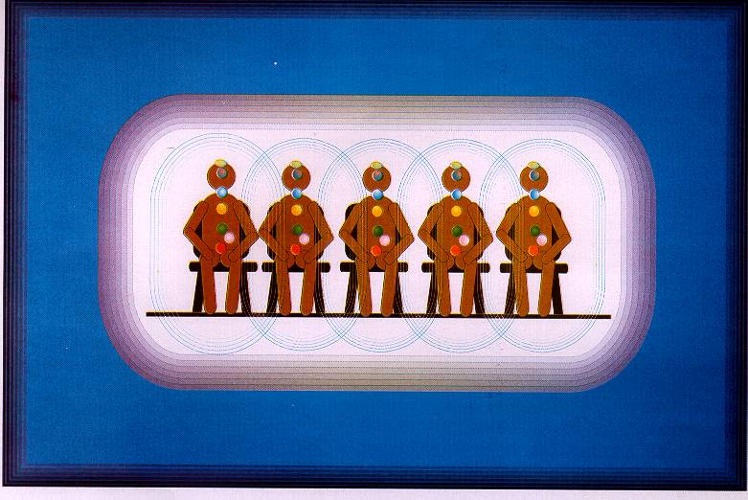
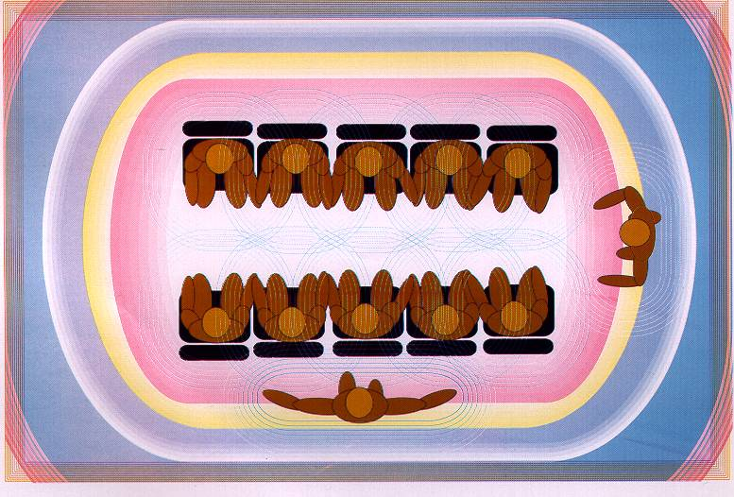
FAIXAS VIBRATÓRIAS NUMA CORRENTE DE DESOBSESSÃO – Gravuras: livro do Dr. Maurício

Slide 20
FORÇAS DA CORRENTE
Que Forças a Corrente Magnética pode exercer nos Espíritos?
Condição IX – Nas relações com os Espíritos, se houver “perfeita Comunhão de Pensamentos,” haverá uma força atrativa ou repulsiva que nem sempre possui o indivíduo isolado. RE dez 1868
Condição XI - PENSAMENTOS IDÊNTICOS, TENDO O BEM POR OBJETIVO, TERÃO MAIS FORÇA PARA NEUTRALIZAR A AÇÃO DOS MAUS ESPÍRITOS.

Slide 21
PAPEL DE CADA MÉDIUM NA CMD
Qual é o papel do Médium na Corrente Magnética de Desobsessão?
O papel dos médiuns é, na realidade, o de quem “atrai” e “segura” por instantes e com “vibrações de amor”,
os Espíritos que serão beneficiados pelos recursos da corrente magnética, o que lhes facilitará o contato com os Espíritos trabalhadores do bem.
“AS CORRENTES MENTO ELETRO MAGNÉTICAS NA DESOBSESSÃO COLETIVA” de GILSON de MENDONÇA HENRIQUES (hoje, Espírito) CAP.V EDIÇÃO ESGOTADA

Slide 22
SIGNIFICADO DOS COMANDOS NA CMD
VENHAM! VIBREM CONOSCO! PENETREM A CORRENTE LUMINOSA! ABSORVAM SEUS RECURSOS! etc. ... POR DEUS! SIGAM COM OS BENFEITORES! ...SIGAM!!!
(E VÁRIOS OUTROS COMANDOS)
A mente é o incessante gerador de força, através dos fios positivos e negativos do sentimento e do pensamento produzindo o verbo que é sempre uma descarga eletromagnética, regulada pela voz. (...)
ENTRE A TERRA E O CÉU CAP. 22

Slide 23
O CHOQUE ANÍMICO
O que é “CHOQUE ANÍMICO” ?
...Trazido o Espírito rebelde ou malfazejo ao fenômeno da incorporação, o perispírito do médium transmite-lhe alta carga fluídica animal, que bem comandada aturde-o, fá-lo quebrar algemas e mudar a maneira de pensar... LOUCURA E OBSESSÃO cap. 11 - MPM
A CMD PROVOCA OS MESMOS EFEITOS.
NESTE ASPECTO, O COMANDO É TODO DOS MENTORES ESPIRITUAIS.

Slide 24
EFEITOS DO CHOQUE ANÍMICO
Com que propósito seria aplicada esta técnica?
MANOEL PHILOMENO
Loucura e Obsessão CAP. 11
“Consideremos o médium como sendo um ímã e os Espíritos em determinada faixa vibratória, na condição de limalhas de ferro”(...) atraídos pela irradiação do médium, absorvem-lhe a energia fluídica com possibilidade de demorar-se por ela impregnados (...) tornando-os maleáveis às orientações e mais acessíveis à condução do bem.”
A CORRENTE MAGNÉTICA FACILITA O
TRABALHO POSTERIOR DOS MENTORES.

Slide 25
NÃO É O MAIS
IMPORTANTE?
AÇÃO MORAL
Aplicavel à Desobsessão Coletiva
Sobre “DOUTRINAR OS ESPÍRITOS”
Instrutor Alexandre:
-Não é um recurso imprescindível no ambiente dos encarnados.(Espíritos incorporados a médiuns)
Os Espíritos possuem variados agrupamentos de servidores no plano espiritual dedicados exclusivamente a esse gênero de auxílio.
MISSIONÁRIOS DA LUZ CAP. 17
Mas é utilizada quando é possível e útil, para facilitar a solução desejada.
M. DA LUZ CAP. 17

Slide 26
REFLEXÃO
“Entre os seres pensantes há ligação que ainda não conheceis. O Magnetismo é o piloto desta ciência, que mais tarde compreendereis melhor.
O “selo Divino da Caridade” é o trabalho ativo em torno do próximo.
Questão 388, de “O Livro dos Espíritos”

